Slide 1
ОТЧЕТ О ДЕЯТЕЛЬНОСТИ КОМИССИИ ПО ДЕЛАМ НЕСОВЕРШЕННОЛЕТНИХ И ЗАЩИТЕ ИХ ПРАВ МУНИЦИПАЛЬНОГО ОБРАЗОВАНИЯ «ГОРОД БЕРЕЗНИКИ» за 2021 год Заместитель председателя комиссии по делам несовершеннолетних и защите их прав муниципального образования «Город Березники» Я.С. Видякова
Notes:
В муниципальном образовании “Город Березники” образована комиссия по делам несовершеннолетних и защите их прав, которая является постоянно действующим коллегиальным органом. В состав комиссии входит 16 человек – представители органов и учреждений субъектов системы профилактики безнадзорности и правонарушений несовершеннолетних.
Для осуществления организационно-планового, документационного, информационно-аналитического, методического и иного обеспечения при администрации города создано структурное подразделение – отдел по обеспечению деятельности Комиссии, штатная численность которого составляет 11 человек.
1

Slide 2
Заседания комиссии по делам несовершеннолетних и защите их прав муниципального образования «Город Березники»
Notes:
В течение 2021 г. проведено 46 заседаний муниципальной комиссии по делам несовершеннолетних и защите их прав, в том числе 13 расширенных заседания, на которых рассмотрено 626 тематических и профилактических вопросов, заслушано 156 должностных лиц, для исполнения руководителям органов и учреждений субъектов системы профилактики безнадзорности и правонарушений несовершеннолетних вынесено 107 поручений.

Slide 3
Применение административной практики
Notes:
В 2021 г. в отдел по обеспечению деятельности муниципальной комиссии по делам несовершеннолетних и защите их прав поступило на рассмотрение всего 998 административных материалов, из них: 237 материалов в отношении несовершеннолетних, 767 материалов в отношении родителей (законных представителей). По результатам рассмотрения административных материалов на заседаниях к административной ответственности привлечено 729 родителей (законных представителей), 171 несовершеннолетний. По различным основаниям прекращены 72 административных протокола.

Slide 4
Сравнительный анализ административных материалов, рассмотренных на заседаниях комиссии
Наименование показателя | АППГ | 12 месяцев 2021 | +/- %
Количество административных материалов (всего): | 1563 | 998 | -36,5
ст. 5.35 ч.1 и ч.2 КоАП РФ | 1073 | 668 | -37,7
ст. 20.22 КоАП РФ | 120 | 99 | -17,5
ст. 6.10 КоАП РФ | 16 | 13 | -18,8
ст. 20.20, 20.21 КоАП РФ | 65 | 39 | -40
ст. 6.1.1 КоАП РФ | 7 | 11 | + 57
ст. 6.24 КоАП РФ | 3 | 0 | -100
ст. 6.9 КоАП РФ | 5 | 4 | -20
ст. 7.17 КоАП РФ | 6 | 1 | -83
ст. 7.27 КоАП РФ | 27 | 20 | -26
ст. 20.1 КоАП РФ | 4 | 7 | +75
в области дорожного движения (глава 12 КоАП) | 93 | 85 | -8,6
по статьям Закона ПК от 06.04.2015 №460-ПК «Об административных правонарушениях» | 11 | 5 | -54,5
Прочие правонарушения (ст. 20.6.1 ч. 1, ст.19.15, ст. 19.16) | 105 | 26 | -75,2
Notes:
Представлен сравнительный анализ административных протоколов, рассмотренных на заседаниях комиссии по делам несовершеннолетних и защите их прав муниципального образования «Город Березники» в течение 2021 г. В общем отмечается уменьшение количества рассмотренных в 2021 г. материалов по сравнению с 2020, за исключением ст.61.1. (побои), ст. 20.1 (мелкое хулиганство) по которым произошел рост.

Slide 5
Рассмотрение административных дел в отношении родителей
Notes:
Из рассмотренных в 2021 г. 767 протоколов в отношении родителей:
598 – за ненадлежащее исполнение родительских обязанностей по воспитанию, содержанию детей, защите их прав (оставление детей в опасных условиях, пренебрежение нуждами, пьянство родителей);
263 – за неисполнение обязанностей по обучению детей;
99 – за появление несовершеннолетних в возрасте до 16 лет в общественном месте в состоянии алкогольного опьянения.

Slide 6
Рассмотрение административных дел в отношении несовершеннолетних
Notes:
В 2021 г. отмечается уменьшение количества (с 338 до 237) административных протоколов, рассмотренных в отношении несовершеннолетних. При этом значительное уменьшение (на 81,6%) связано с тем, что в 2020 г. родители (законные представители) и несовершеннолетние привлекались по ст.20.6.1 КоАП РФ (за нарушение ограничительных мер в период угрозы распространения новой коронавирусной инфекции).

Slide 7
Мониторинг подростковой преступности
Notes:
В 2021 г. отмечен рост подростковой преступности:
по количеству совершенных преступлений – на 43,5%,
по количеству лиц, совершивших преступления – 47,4%.
Преступлений, совершенных подростками в группах, не зарегистрировано. Один несовершеннолетний совершил преступление в состоянии алкогольного опьянения.

Slide 8
Проведено 24 заседаний межведомственной локальной рабочей группы при муниципальной комиссии по делам несовершеннолетних и защите их прав, рассмотрено 662 информаций о детском и семейном неблагополучии
Notes:
При комиссии по делам несовершеннолетних и защите их прав организована и работает межведомственная локальная рабочая группа, в состав которой входят представители органов и учреждений субъектов системы профилактики безнадзорности и правонарушений несовершеннолетних, на заседаниях которой рассматриваются все поступающие информации о детском и семейном неблагополучии. В течение 2021 года проведено всего 24 заседания межведомственной локальной рабочей группы, на которых рассмотрены 662 информации о неблагополучии семей, детей, из них: 334 – по вопросам разработки индивидуальных программ реабилитации семей.

Slide 9
В течение 2021 года на межведомственный учет семей, детей, находящихся в социально опасном положении, поставлено 126 семей, в них 200 детей
Notes:
В течение 2021 г. на межведомственный учет детей и семей, находящихся в социально опасном положении поставлено 126 семей, в которых воспитывается 200 детей. В текущем году индивидуальными программами реабилитации охвачены 525 несовершеннолетних из 301 семьи. На 01.01.2022 на указанном межведомственном учете состоит 191 семья, 334 ребенка, что на 2,7% больше 2020 г.

Slide 10
Результаты проведения реабилитационной работы с семьями, состоящими на межведомственном учете семей, детей, находящихся в социально опасном положении
Notes:
По результатам реабилитационной работы с семьями, находящимися в социально опасном положении, в течение 2021 г. сняты с учета 110 семьей (191 несовершеннолетний), при этом 66 семей (60% от общего количества снятых), в которых воспитывается 105 детей сняты в результате положительной реабилитации (улучшение ситуации в семье, налаживание детско-родительских отношений, снятие несовершеннолетних с учета в органах внутренних дел, исправление, улучшение жилищных условий).

Slide 11
Сотрудничество с благотворительными фондами
Notes:
В 2021 г. продолжено сотрудничество с Пермским благотворительным фондом «Я помогаю детям!». В августе 2021 г. в рамках акции «Помоги пойти учиться!» 97 несовершеннолетних, состоящих на учете социально опасного положения, получили от фонда канцелярские наборы.

Slide 12
Сотрудничество с благотворительными фондами
Notes:
К новому 2022 г. 242 ребенка учетной категории социально опасного положения получили сладкие подарки, предоставленные благотворительным фондом «Я помогаю детям!»

Slide 13
Факты жестокого обращения с несовершеннолетними
Notes:
Согласно мониторингу жестокого обращения с несовершеннолетними в течение 2021 г. в отдел по обеспечению деятельности комиссии по делам несовершеннолетних и защите их прав муниципального образования «Город Березники» поступило 50 обращений в отношении 44 детей. По всем фактам проведены проверки. Возраст пострадавших детей от 0 до 17 лет. По результатам проверок в отношении родителей (законных представителей) возбуждены 41 административное производство. Кроме того, возбуждены 4 уголовных дела (ст.ст. 115, 116, 117 УК РФ). Дети из семей не изымались.

Slide 14
Сравнительный анализ фактов детской смертности
Наименование показателя | 12 месяцев 2020 г. | 12 месяцев 2021 г. | +/-%
Зарегистрировано фактов гибели детей, всего: | 15 | 9 | -40
В результате заболевания | 12 | 7 | -42
В результате неестественных причин: | 3 | 2 | -33
пожара | 1 | 0 | -100
утопления | 0 | 0 | 0
убийства | 0 | 0 | 0
суицида | 0 | 0 | 0
ДТП | 1 | 0 | -100
отравления | 1 | 1 | 0
падение с высоты | 0 | 1 | +100
Notes:
Согласно мониторингу детской смертности по итогам 2021 года отмечается уменьшение детской смертности, при этом зарегистрировано 7 случаев гибели несовершеннолетних в результате заболевания. В результате отравления и падения с высоты погибли двое подростков. Несовершеннолетних, погибших в результате преступных действий, нет.

Slide 15
Сравнительный анализ суицидальных попыток
Наименование показателя | 9 месяцев 2020 г. | 9 месяцев 2021 г.
Всего попыток / суицидов | 7/0 | 15/0
Возраст (лет) | 15-17 | 11-17
Девушки / юноши | 7/0 | 15/0
Школьники / учащиеся техникумов | 5/1 1 н/у, н/р | 15/0
Способ:
нанесение резаных ран | 5 | 9
медикаментозное отравление | 1 | 4
отравление газом | 1 | 0
отравление уксусом | 0 | 1
выпрыгнула из окна | 0 | 1
Причины совершения попыток | демонстративное поведение, эмоциональная неустойчивость подростков, ссоры с друзьями, конфликты в семье
Категория учёта | норма – 1 группа риска – 5 СОП – 1 | норма – 9 группа риска – 4 СОП –2
Статус семьи | полная – 1 неполная – 3 без попечения родителей – 3 | полная – 4 неполная – 6 с отчимом – 2 приёмная – 3
Notes:
В 2021 г. значительно увеличилось количество, так называемых суицидальных попыток, совершенных несовершеннолетними. Снизился (до 11 лет) возраст детей. В ходе анализа каждой ситуации истинных суицидальных попыток установлено не было. Все суицидальные попытки заключались в демонстрации определенных действий, фраз и т.д. Значительная часть несовершеннолетних указанной категории на момент совершения действий не стояли на каких-либо профилактических учетах. Оконченных суицидов не зарегистрировано.

Slide 16
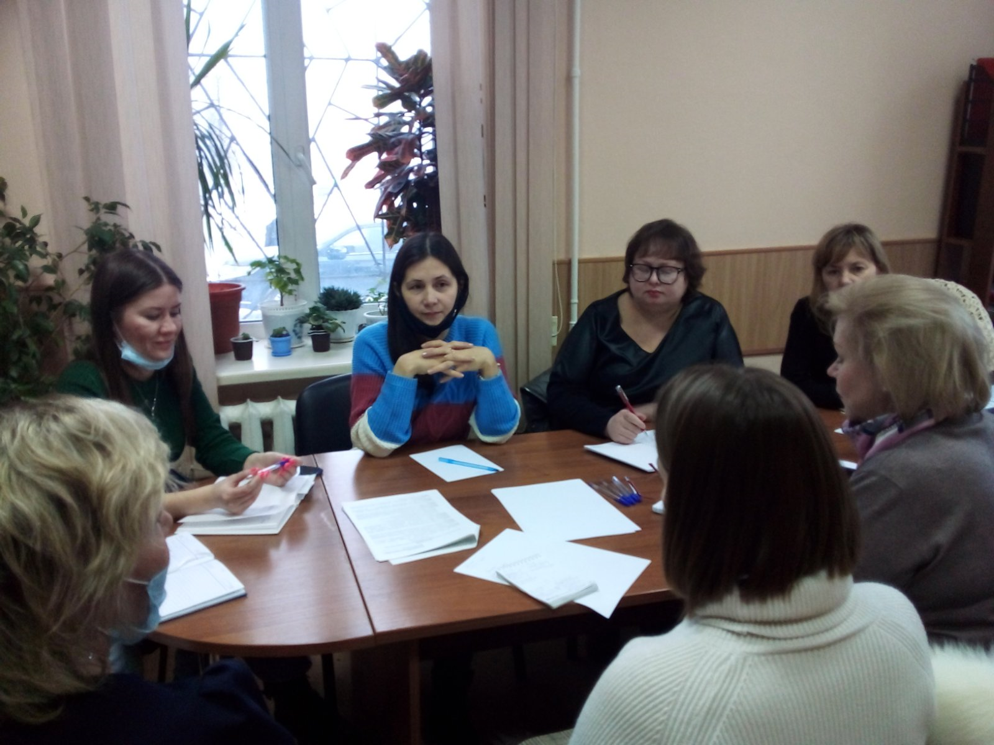
Наставничество
Notes:
Команда наставников во главе с координатором и тьюторами воплощают в жизнь краевой проект Наставничество. 9 граждан, жителей г. Березники, имеющих активную жизненную позицию, жизненный потенциал пробуют себя в роли наставников над несовершеннолетними, вступившими в конфликт с законом. Уверены, что таких неравнодушных людей в городе немало, и приглашаем их к сотрудничеству! По вопросам обращаться к координатору проекта Шамбуровой Надежде Викторовне, тел. 23 61 08, в будние дни с 09.00 до 17.00.

